Slide 1
স্বাগতম

Slide 2
মোহাম্মদ ফখরুদ্দীন
সহকারী মৌলভী
মির্জাবাজার ইসলামিয়া দাখিল মাদরাসা
আইডিঃ- ০১0৫০২৭০৮০৮
ব্যাচ-২৭, চট্টগ্রাম প্রশিক্ষণ কলেজ, চট্টগ্রাম
fakhruddinmobarak@gmail.com
হাদীস শরীফ
শ্রেণিঃ ৯ম
সময়ঃ ৫০ মিনিট

Slide 3
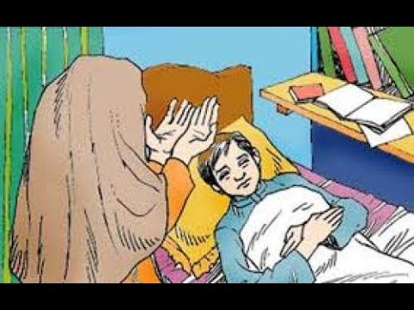
এই ছবি গুলোর প্রতি লক্ষ্য কর
সেবা করা
সালাম বিনিময় করা

Slide 4
পাঠ ঘোষণা
সালাম
মুমিনের অধিকার পৃষ্ঠা ১৮
হাদীস নং-৩

Slide 5
শিখনফল
এই পাঠ শেষে শিক্ষার্থীরা-
১। সালাম কী তা বলতে পারবে।
২। একজন মুমিনের উপর অপর মুমিনের অধিকার গুলো কী তা বলতে পারবে।
৩। মুমিনের বৈশিষ্ট্য গুলো বিশ্লেষণ করতে পারবে।

Slide 6
সালাম শব্দের অর্থ-শান্তি ও নিরাপত্তা বিধান করা। মুসলমানের পরস্পর সাক্ষাতে “আসসালামু আলাইকুম ওয়া রাহমাতুল্লাহ”বলে
দোআ কামনা ,নিরাপত্তা দান ও কুশল বিনিময় করাকে সালাম বলা হয়।

Slide 7
রোগীর সেবা করা
জানাযায় উপস্থিত হওয়া
আহবানে সাড়া দেওয়া
মুমিনের অধিকার
সালাম দেওয়া
হাচিঁর উত্তর দেওয়া
কল্যান কামনা করা

Slide 8
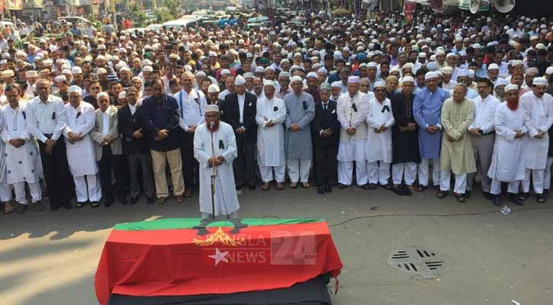
জানাযায় উপস্থিত হওয়া
একজন
মুমিন মুসলিমের উপর কর্তব্য হলো তার অপর ভাই এর মৃত্যুতে তার জানাযায় উপস্থিত হওয়াএবং কল্যান কামনা করা। মহান নবী সাল্লাহু আলাহি ওয়াসাল্লাম বলেছেন- মুমিনের জানাযায় উপস্থিত হলে তার জন্য দুই কিরাত তথা (অধিক পরিমান) সওয়াব পাবে। আর এক কিরাত হলো উহুদ পাহাড় সমান।

Slide 9
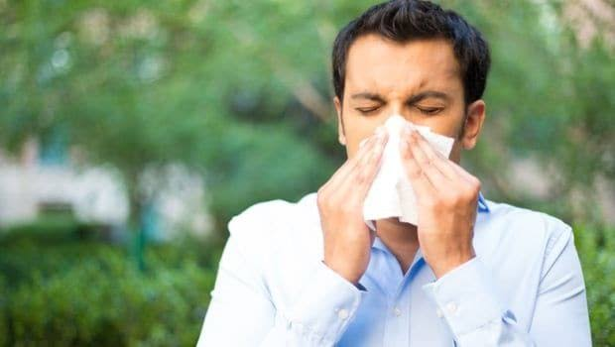
হাঁচির উত্তর দেওয়া(যদি সে শুনে)
হযরত মুহাম্মদ (সাঃ) বলেছেন-নিশ্চয়ই আল্লাহ তায়ালা হাচি দাতাকে ভালোবাসেন আর হাই তোলাকে অপছন্দ করেন।সুতরাং যখন তোমাদের কেউ হাচি দিলে আল্লাহ তায়ালার প্রশংসা করে তথা সে “আলহামদুলিল্লাহ” বললে আর এটা যে শুনবে তাকে “ইয়ারহামুকাল্লাহ” বলা আবশ্যক।

Slide 10
রোগীর সেবা করা
একজন মুসলিমের উপর আরেক মুসলিমের হক রয়েছে তার সেবা করা, তার দেখা শুনা করা, তার খোজখবর নেয়া ইত্যাদি। এর দ্বারা সেবা করা ব্যক্তির জন্য ফিরিশতা মাগফিরাত কামনা করে।

Slide 11
দলীয় কাজ
একজন মুমিনের ভালো গুণাবলী গুলো তুলে ধর। (কমপক্ষে ১০টি)

Slide 12
১। সালামের দেওয়ার বিধান কি?
ক) সুন্নাত খ)ওয়াজিব গ)ফরজ ঘ) মুস্তাহাব
২। একজন মুমিনের জন্য অন্য মুমিনের প্রতি কয়টি কর্তব্য আছে?
ক) ৫টি খ) ৬টি গ) টি ১০ ঘ) ১২টি
৩। জানাযায় উপস্থিত থাকলে কি পরিমাণ সাওয়াব পাওয়া যায়?
ক) বিপুল পরিমাণ সাওয়াব খ) সামান্য পরিমাণ সাওয়াব
গ) কোন সাওয়াব পাওয়া যাবেনা ঘ) পাহাড় পরিমাণ সাওয়াব

Slide 13
মুমিন ব্যক্তির অধিকার গুলো চার্ট আকারে বর্ণনা কর।

Slide 14
ধন্যবাদ

